Slide 1
第10章 商务智能可视化
Chapter 10 Visualization of BI

Slide 2
主要内容
10.1 商务智能可视化的类型
10.2 数据可视化
10.3 过程和结果可视化
10.4 积分卡和仪表盘

Slide 3
10.1 商务智能可视化的类型
可视化（visualization）
  是将抽象的数据表示为视觉图像的技术。
  通过数据可视化，便于发现隐藏在数据之间的关系，可以使信息的交流更加清楚、有效。
  可视化技术被广泛用于商务智能软件中。
可视化技术的类型
  数据可视化
  过程可视化
  结果可视化

Slide 4
三种可视化技术
数据可视化是利用可视化的技术对要分析的数据进行视觉展示，例如，常用的散点图、直方图等就属于此类技术。雷达图、平行坐标、chernoff 脸图、Treemapping、标签云（tag cloud）等也属于此类技术。
过程可视化是将创建商务智能应用的过程用可视化的方式表示，使得此过程更加友好，便于用户使用。
结果可视化是将知识发现的结果用各种视觉图像表示，例如，关联规则的表示、决策树的表示、聚类结果的表示等等。

Slide 5
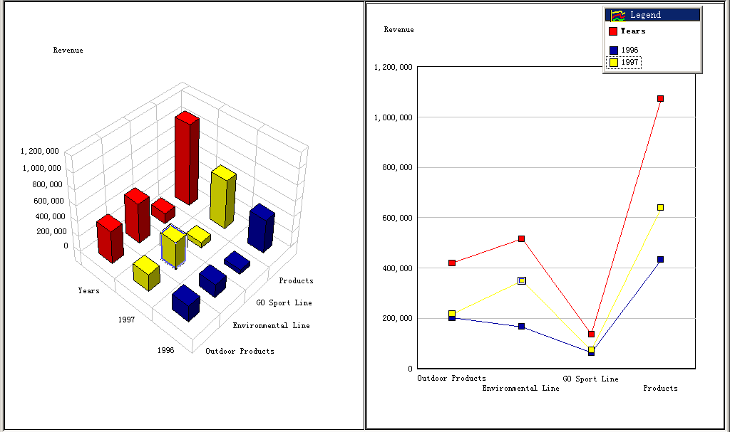
10.2 数据可视化-三维条形图和折线图
按年度和产品系列两个维度表示的收入（revenue）数据的三维条形图和折线图

Slide 6
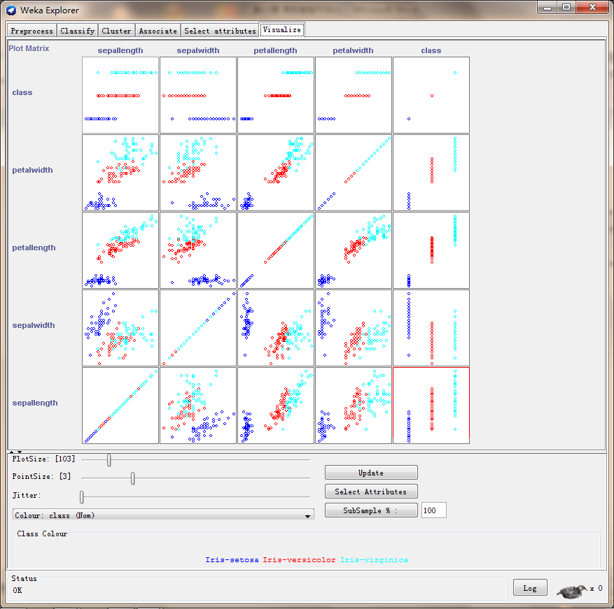
10.2 数据可视化-散点图
UCI机器学习数据库中鸢尾花（iris）数据集的散点图矩阵

Slide 7
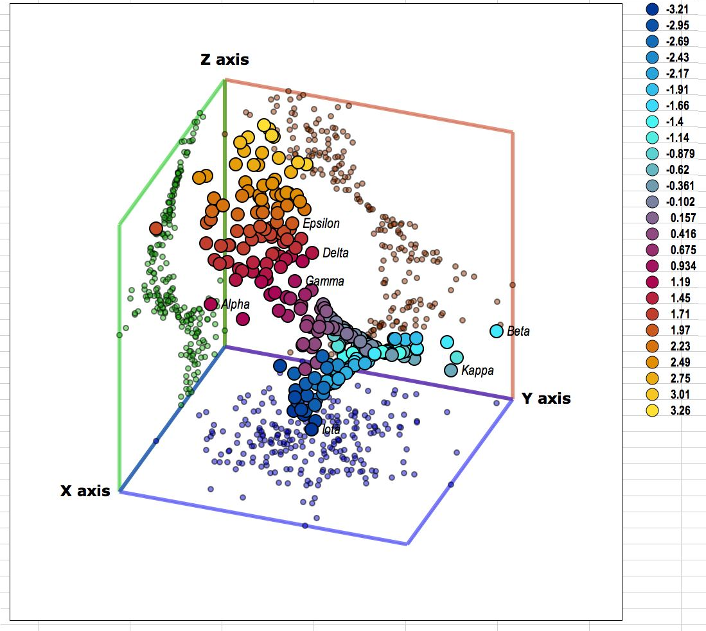
10.2 数据可视化-三维散点图
三维散点图可以表示最多四个维度的信息

Slide 8
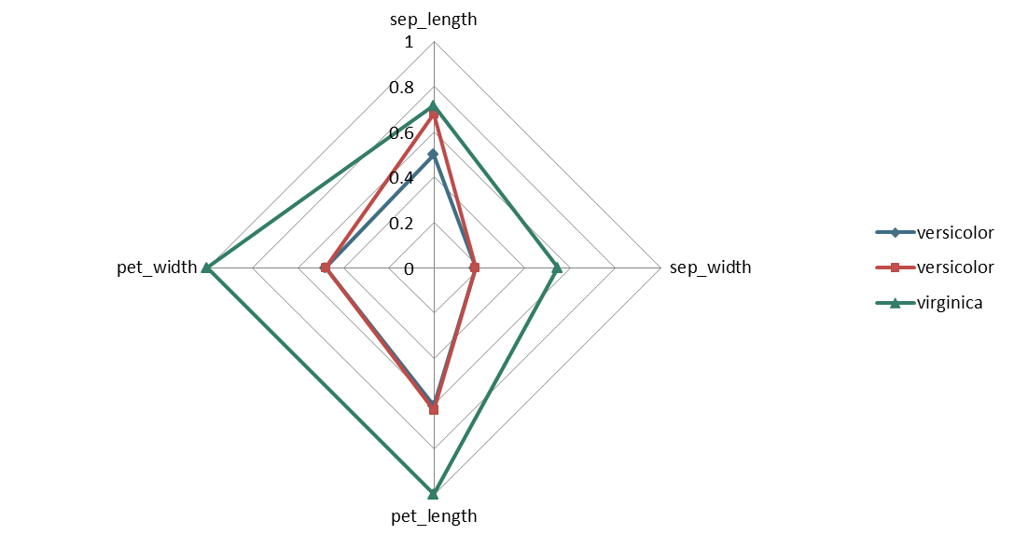
10.2 数据可视化-雷达图(radar chart)
又称Kiviat图（kiviat diagram）、蜘蛛网图（spider chart）、星状图（star chat）等，是一种常用的多维数据的可视化方法。对于3维散点图无法表示的数据可以采用雷达图。

Slide 9
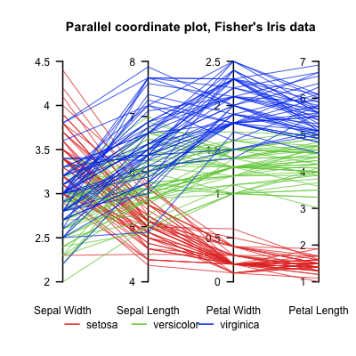
10.2 数据可视化-平行坐标
平行坐标（Parallel coordinates）也是一种多维数据的可视化表示方法。

Slide 10
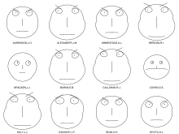
10.2 数据可视化-脸谱图
即Chernoff脸（Chernoff face），由统计学家Herman Chernoff于1973年提出，采用卡通脸表示多维数据。它可以表达至少18个属性的取值，每个属性值用面部的一个特征表示。

Slide 11
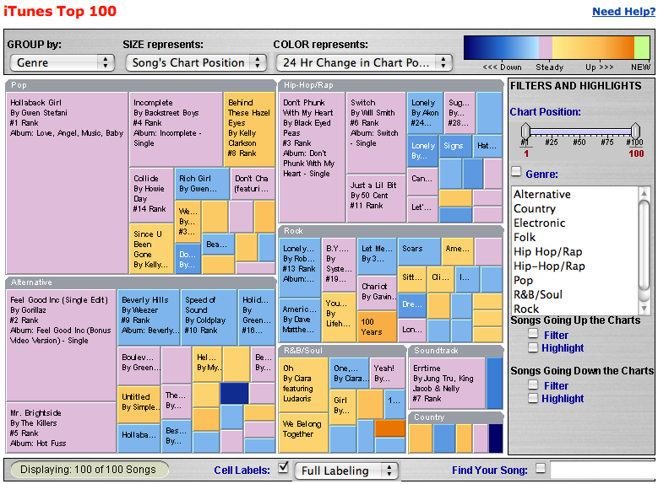
10.2 数据可视化-树映射图(Treemapping)
是一种层次关系可视化技术，它利用嵌套的矩形来表示上下层关系。

Slide 12

10.2 数据可视化-标签云(tag cloud)
又称文字云（word cloud），由Flickr公司创始人之一巴特菲尔德（Stewart Butterfield）发明，用于反映标签的热门程度。标签云不仅可以用于可视化标签，它也是一种内容可视化技术，

Slide 13
10.3 过程和结果可视化
商务智能结果可视化是将利用各种技术发现的知识通过视觉图像的形式进行展现。
商务智能过程可视化是将构建商务智能应用的每个步骤用可视化的形式表示，反映了数据从数据源到预处理到分析等关键步骤的逻辑关系。

Slide 14
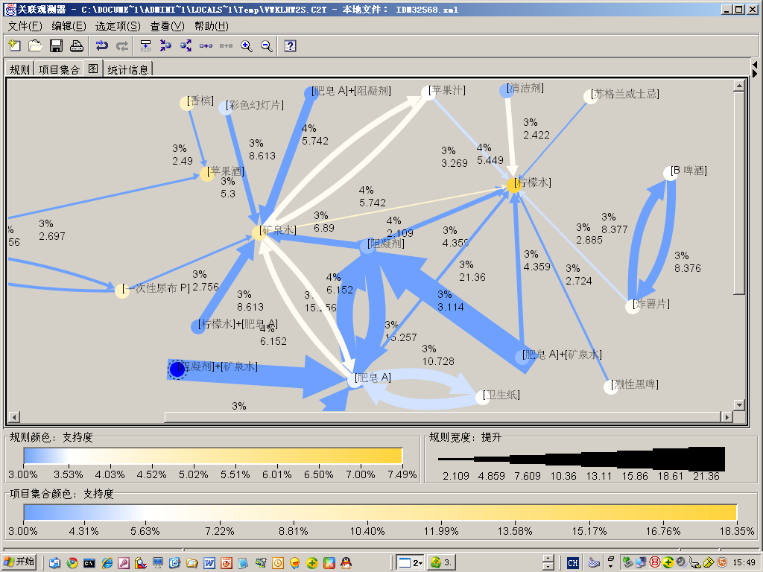
10.3 过程和结果可视化-示例一
IBM Intelligent Miner中关联规则的可视化结果

Slide 15
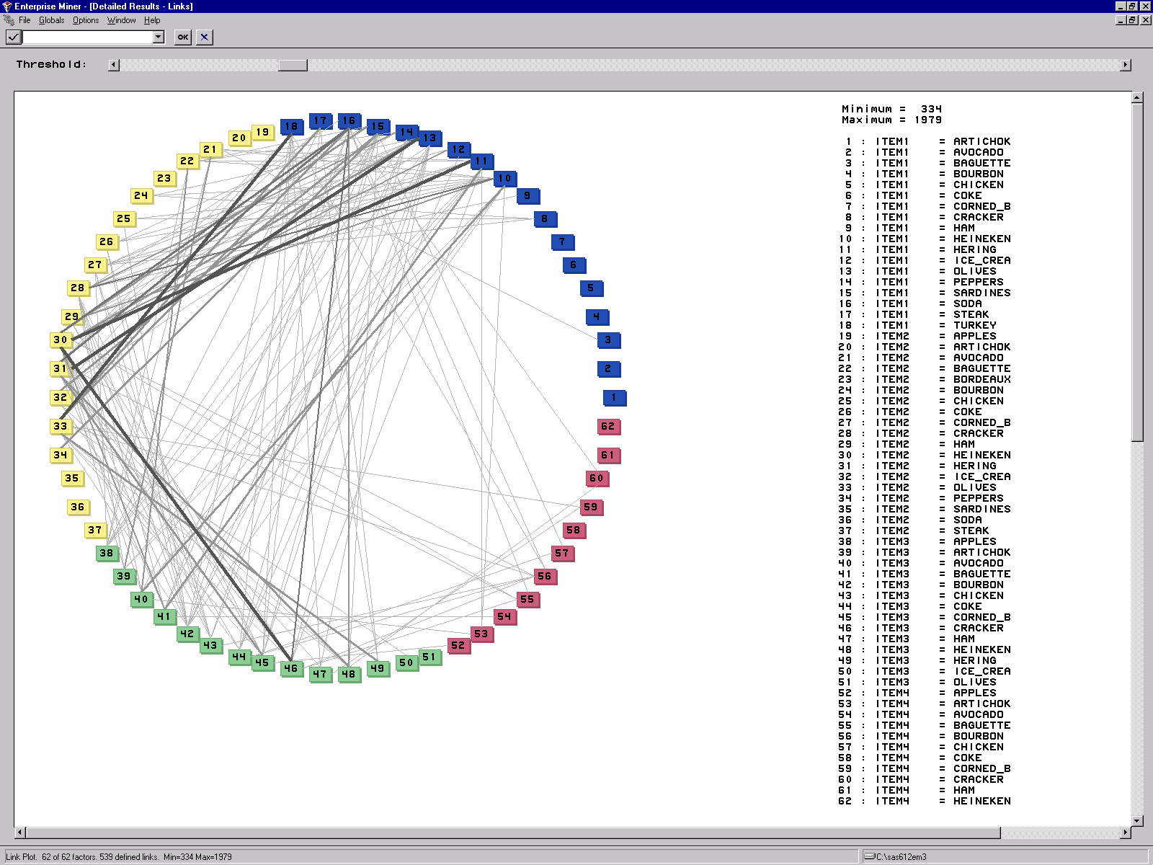
10.3 过程和结果可视化-示例二
SPSS中关联性可视化

Slide 16
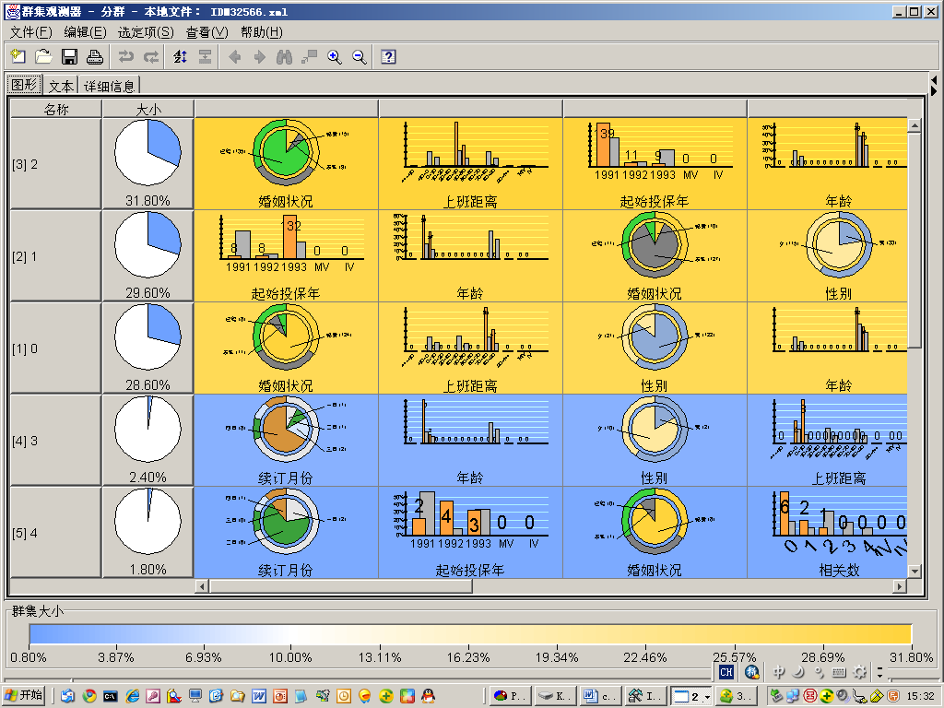
10.3 过程和结果可视化-示例三
IBM Intelligent Miner中聚类结果的可视化

Slide 17
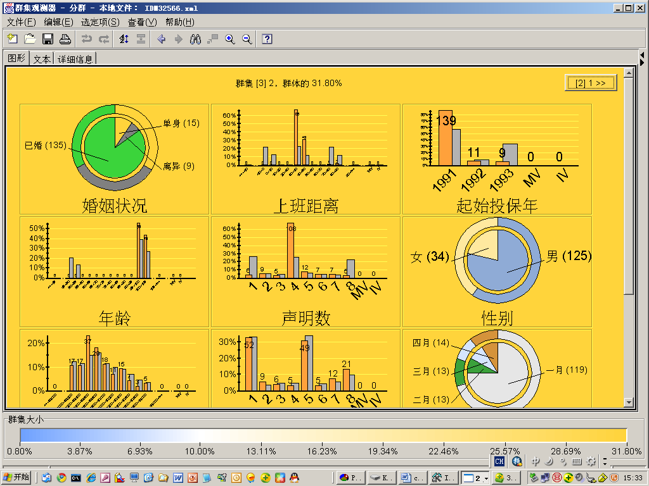
10.3 过程和结果可视化-示例四
IBM Intelligent Miner中一个簇的特征可视化

Slide 18
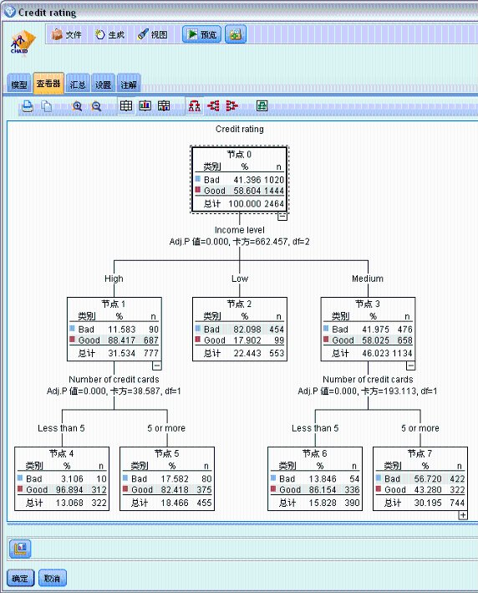
10.3 过程和结果可视化-示例五
SPSS中决策树的可视化结果

Slide 19
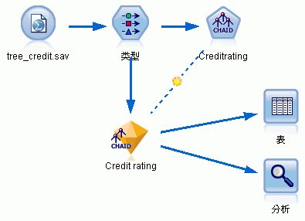
10.3 过程和结果可视化-示例六
SPSS决策树构建的过程可视化

Slide 20
10.4 积分卡(scoreboard)和仪表盘(dashboard)
是常用的两种展示企业关键业务指标和度量的可视化工具。
积分卡用于显示企业的关键性能指标（key performance indicators，简称KPIs）。
仪表盘综合各种类型的图形，如热点图、积分卡、量表及各种图形和报表，提供丰富的可视化界面，提供一个企业在某个时间的业务状态。
Oracle公司的Oracle Business Intelligence
IBM Cognos Dashboard
SAP公司的Crystal Dashboard
Microsoft公司的PerformancePoint工具。

Slide 21
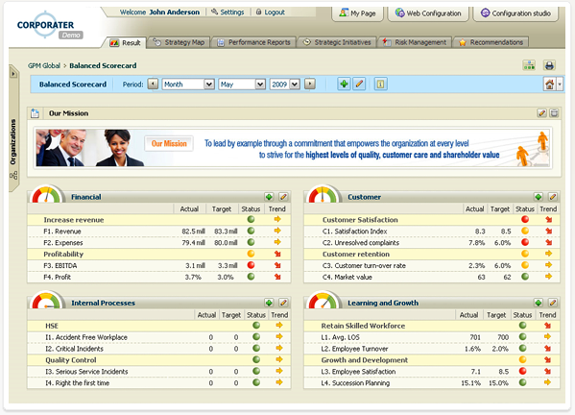
积分卡示例
积分卡

Slide 22
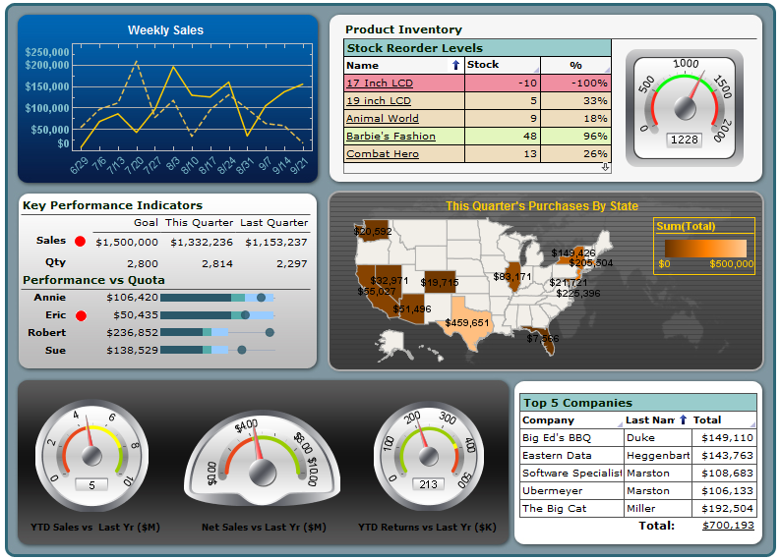
仪表盘示例一
InetSoft公司商务智能软件生成的仪表盘报表

Slide 23
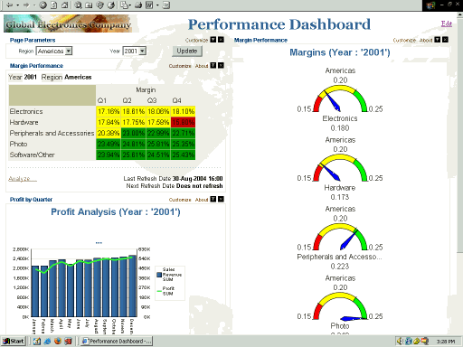
仪表盘示例二
Oracle商务智能软件中的仪表盘示例

Slide 24


